Slide 1
MATERI PERKULIAHAN TEKNIK KOMPILASI
IMPLEMENTASI SCANNER
3
Ken Kinanti Purnamasari

Slide 2
Klasifikasi Token
Identifier → kumpulan huruf & angka, diawali huruf
contoh : a1, panjang2, lingkaran, …
Integer → kumpulan angka
contoh : 0, 23, 000, 001, …
Keyword → kata-kata kunci dalam suatu bahasa
contoh : if, else, procedure, …
Whitespace → tab, baris baru (newlines),
spasi (blanks)

Slide 3
Klasifikasi Token
LEXICAL ANALYZER
token
Kumpulan karakter
<class, string>
<id, “a”>
<op, “=“>
< int, “100”)
a = 100

Slide 4
Klasifikasi Token
Input (Source code)
Output (Token List)
program Hitung;
var
c,b,a : integer;
begin
a := 5;
b := b + 2;
if a>3 then
c := 4;
end;
NO | ISI TOKEN | KELAS
1 | Program | Keyword
2 | (Spasi) | Whitespace
3 | Hitung | Identifier
4 | ; | Semicolon
5 | (Baris baru) | whitespace
… | … | …
… | … | …
… | … | …
… | … | …

Slide 5
Contoh Kode
ch : char
f : file of text
begin
assign(f,”prima.pas”); //koneksikan file
reset(f); //siapkan file
read(f,ch);
while ch <> eof do
begin
if (ch = ‘<‘) then
begin
read(f,ch);
if (ch = ‘=‘) then
write(‘operator <=’)
else if (ch = ‘>’ then
write(‘operator <>’)
else
write(‘operator <‘);
end;
end;
end;
Program

Slide 6
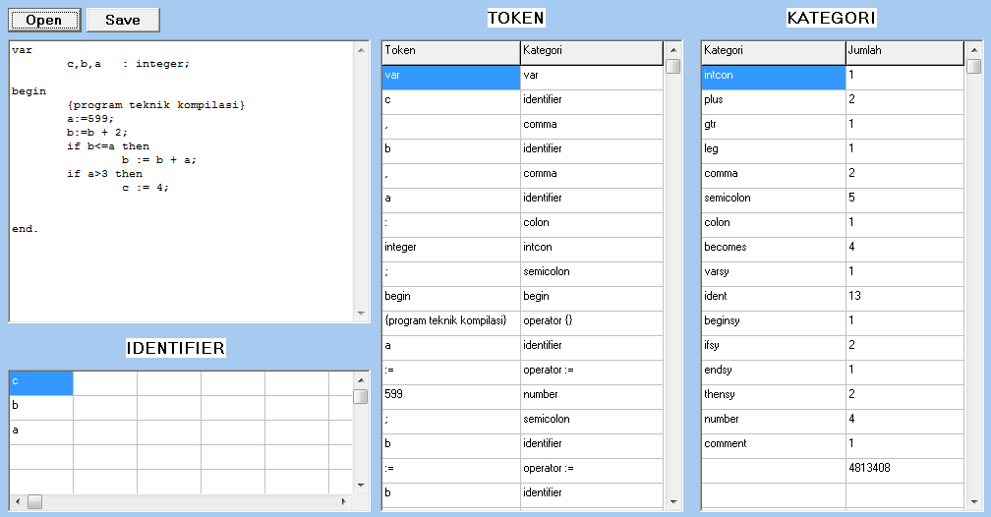
Contoh Tampilan Scanner

Slide 7
Tugas Perorangan
Buatlah program dalam bahasa C atau Pascal yang akan men-scan token-token yang ada di suatu file source bahasa C atau Pascal berdasarkan model token di DFA pada tugas sebelumnya! (Kumpulkan 1 CD / kelas)
Input (Source code)
Output (Token List)
program Hitung;
var
c,b,a : integer;
begin
a := 5;
b := b + 2;
if a>3 then
c := 4;
end;
NO | KATEGORI | JUMLAH
1 | varsy | 1
2 | Ident1 | 1
3 | comma | 0
4 | ident2 | 2
… | …
… | …

Slide 8
Kumpulkan paling lambat H-1 perkuliahan selanjutnya via KM (1 CD / kelas)
Format Folder : NIM – Nama
Contoh : 10107778 – Ken Kinanti P
Isi Folder
SubFolder : Program input
Input 1
Input 2
Input …
SubFolder : Scanner
Source-code
.exe
SubFolder : DFA

